Slide 1


Slide 2
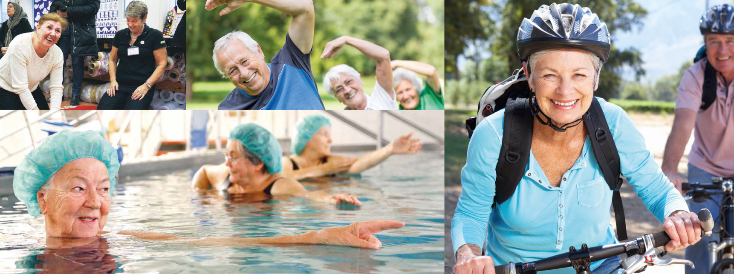
Vi är nästan 40 000 medlemmar
som tillsammans jobbar för att alla med hjärt- och lungsjukdom ska
må så bra som möjligt.
Notes:
Riksförbundet HjärtLung
Vi är en ideell organisation som arbetar för att alla med hjärt- och lungsjukdom i Sverige ska kunna leva ett så bra liv som möjligt. Oavsett vilka de är, var de bor eller vad de tror på. Vårt jobb är viktigt. I Sverige lever över en miljon människor med hjärt- och/eller lungsjukdomar. De har rätt till ett bra liv, till rätt behandling och till värme och gemenskap. Det är därför vi finns.
Vi har nästan 40 000 medlemmar, över 150 föreningar runt om i landet och är en av Sveriges största patientorganisationer.

Slide 3
Som medlem får du:
En stark röst för alla som lever med hjärt-
och lungsjukdom
Kunskap, motivation och aktiviteter för
bättre egenvård och livsstil
Gemenskap och glädje
Tidningen Status med medicinska nyheter
och reportage
Patientnära forskning för en bättre vardag
Notes:
Vi jobbar för alla med hjärt- och lungsjukdom inom följande kärnområden:
Opinionsbildning
Livsstil
Trygghet-gemenskap-stöd
Vi ger också ut tidningen Status samt driver en forskningsfond för patientnära forskning.

Slide 4
Vi gör oss hörda i politiken och vården
Vi jobbar för:
Tidig diagnos och behandling
Bästa möjliga vård och rehabilitering
Jämlik vård över hela landet
Ökad kunskap och delaktighet för patienter
Ps. Visst du att vår ordförande finns med på Dagens Medicins
maktlista över de 100 mest inflytelserika inom vården
Notes:
Vi företräder våra medlemmar och människor med hjärt- och lungsjukdom.
Vi deltar i samhällsdebatten och ställer krav på utvecklingen främst inom hälso- och sjukvården. Det sker i dialog med företrädare från riksdagen, departementen, landstingen, Socialstyrelsen, medicinska professionen och andra organisationer. Vi arbetar för personcentrerad vård där patienten deltar aktivt i planering och genomförande av den egna vården i samarbete med vårdpersonal. I samverkan med hälso- och sjukvården arbetar vi fram nytt material och nya modeller för att ytterligare höja nivån på vård och rehabilitering.
Vi följer och påverkar kommuner och landsting i hjärt- och lungfrågor.
Exempel på aktiviteter och projekt:
Hjärtemånaden
Lungmånaden
Kampanjen ”Ljuset på våra dolda folksjukdomar”.
Sjukhusenkäten
Rehabmodellen
Årets Hjärt-lungräddare
• Hjärtguiden

Slide 5
Vi ger dig kunskap, motivation och aktiviteter för en god livsstil och egenvård
För medlemmar
Motionsgrupper
Studiecirklar/tematräffar
Samtalsgrupper
Informationsmaterial
Föreläsningar och filmer om diagnos och livsstil
För alla
Hälsans Stig
Diagnosbroschyrer
För vården
Kompletta och kostnadsfria patientutbildningar
Notes:
Vi påverkar attityder hos allmänheten när det gäller livsstilsfrågor som rökning, kost och motion. Syftet är att sprida kunskap om hjärt- och lungsjukdomar, rätten till vård, behandling och långsiktiga livsstilsförändringar.
För medlemmar:
Vi tar fram motions- och träningsprogram för att erbjuda en möjlighet till anpassad motion.
Vi anordnar studiecirklar och tematräffar i livsstilsfrågor samt föreläsningar och samtalsgrupper utifrån olika diagnoser.
Vi tar fram material om våra diagnoser, med information om sjukdom, behandling och livsstil.
För alla:
Vi samarbetar med landets kommuner för att skapa promenader för ett hälsosammare Sverige
Hälsans Stig är en trygg och promenadvänlig slinga utan given start- eller slutpunkt. Slingan är vanligen 3-6 kilometer lång och löper där människor normalt brukar promenera. Det finns idag cirka 130 stycken Hälsans Stig runt om i landet.
Vi tar fram diagnosbroschyrer för alla som vill få en bättre förståelse för sin sjukdom och vad som krävs för att leva med den.
För vården:
Vi erbjuder kompletta och kostnadsfria patientutbildningar som vårdpersonal över hela landet kan använda för att utbilda sina patienter. Utbildningsmaterialet innehåller handledarmanual, PowerPoint-bilder, uppgifter, faktablad, filmer och träningsprogram. Fokus i utbildningarna ligger på att möjliggöra en bra egenvård och livskvalitet genom kunskap och motivation.

Slide 6
Vi ger dig möjlighet att umgås och må bra tillsammans med andra
vattengympa
bokcirkel resor
promenadgrupp
boule studiecirklar
körsång fikastunder
föreläsningar utflykter
sittgympa medicinsk yoga
Träffa andra i samma situation
Dela erfarenheter
Lära tillsammans
Röra på sig i grupp
Ha roligt!
Notes:
Mötet med andra människor betyder mycket för hälsan.
Vi erbjuder möjligheten att umgås, dela erfarenheter och att ha trevligt tillsammans.
Många medlemmar upplever föreningens gemenskap som mycket betydelsefull för en ökad livskvalitet.
Varje lokalförening har sitt eget aktivitetsprogram.
Exempel aktiviteter vara:
Vattengympa
Promenader
Medicinsk yoga
Boule
Medicinska kurser
Matlagning
Handarbete
Körsång
Träslöjd
Utflykter
Teaterbesök
Resor
Föreläsningar

Slide 7
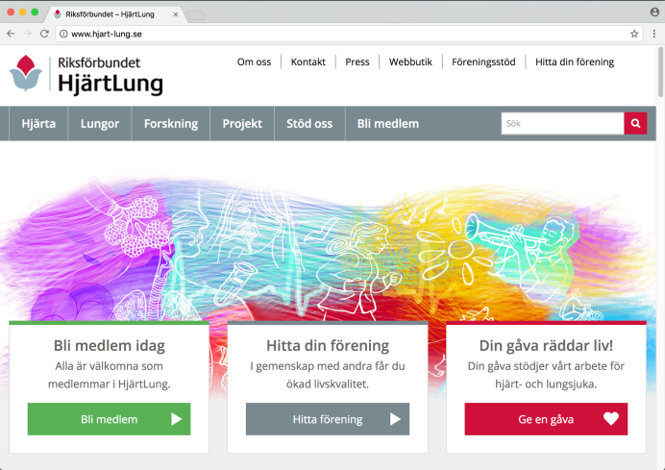

Vi håller dig uppdaterad om medicinsk utveckling, ny behandling & livsstilsfrågor
Tidningen Status, 6 gånger per år:
Nyheter om diagnos, läkemedel, behandling och forskning
Kunskap och motivation för en
god livsstil
Reportage om människor och händelser
Senaste nytt inom Riksförbundet HjärtLung
Sociala medier:
Notes:
Status är en medlemstidning som kommer i brevlådan 6 gånger om året.
Tidningen bevakar nyheter inom hjärt- och lungsjukvården samt blandar medicinska nyheter med reportage och aktuella händelser. Vår uppskattade tidning har ett tema för varje nummer.
Vi är också aktiva på sociala medier:
Hemsidan
Facebook
Instagram
Twitter
Youtube

Slide 8
Vi finansierar forskning för en bättre vardag
Forskningsfond för patientnära forskning
Finansieras genom gåvor och testamenten
Delar ut drygt 2 miljoner per år
Fler än 150 studier senaste 10 åren
Vi stödjer forskning som underlättar
ett bra liv efter diagnosen.
Notes:
Det pågår mycket forskning för att hitta nya behandlingsformer som kan rädda livet på den som lever med hjärt- och lungsjukdom. Men ganska lite kring det som händer efter att man har fått sin diagnos. Forskningsfonden HjärtLung stödjer patientnära forskning för att alla med hjärt- eller lungsjukdom ska kunna leva ett så bra liv som möjligt.
Under de senaste tio åren har vi kunnat stödja 150 forskningsstudier som har förändrat vardagen för hjärtsjuka, lungsjuka och deras närstående.
Tack vare allmänhetens bidrag har vi kunnat dela ut cirka 2 miljoner kronor per år.

Slide 9
Välkommen till oss!
Riksförbundet HjärtLung:
Har rötter sedan 1939
Består av fler än 150 föreningar runt om i landet
Har nästan 40 000 medlemmar
Är en av Sveriges största
patientorganisationer
Bli medlem på hjart-lung.se
I Sverige lever
1 800 000 människor med hjärt- och kärl-sjukdom och drygt
1 900 000 med sjukdom i lungorna.
Vi blir starkare tillsammans.
Notes:
I Sverige lever 1 800 000 personer med hjärt- och kärlsjukdom och drygt 1 900 000 med sjukdom i lunorna, varav 500 000 har KOL.
Vi blir starkare tillsammans.
Vi behöver många medlemmar för att med kraft kunna förbättra vardagen för den som lever med hjärt- och lungsjukdom.
Du blir medlem genom att:
• Anmäla dig på www.hjart-lung.se/bli-medlem/
• Ringa på 020-21 22 00 eller
• Mejla till info@hjart-lung.se

Slide 10
hjart-lung.se

